Slide 1
Bài 5. cỏ, cọ

Slide 2
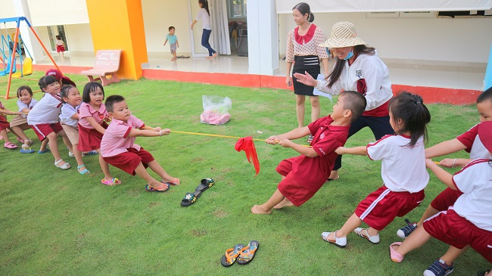
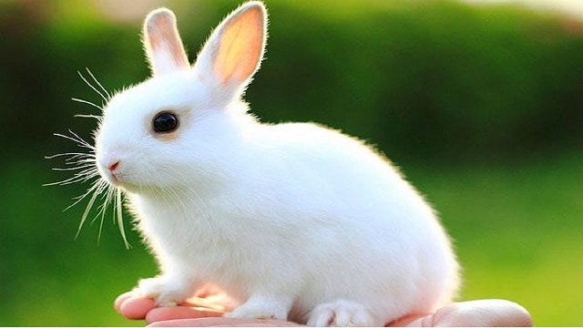
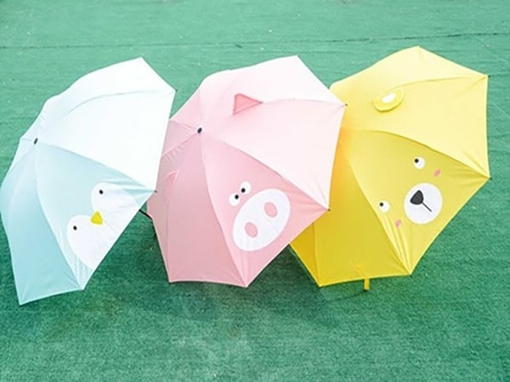
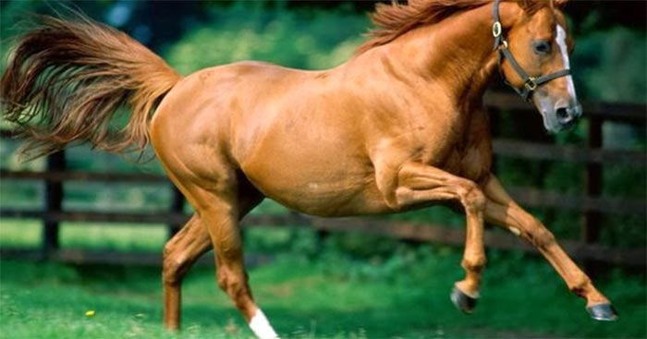
CO
thỏ
ô
ngựa

Slide 3
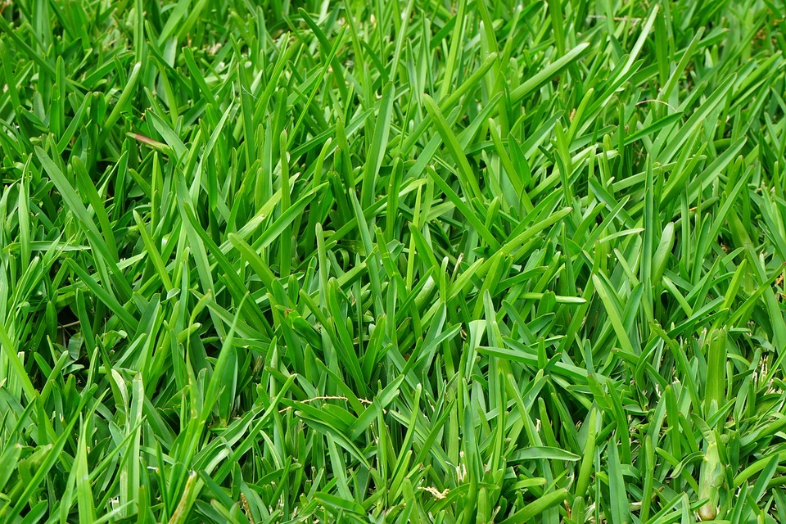


c
o
cỏ
cỏ

Slide 4
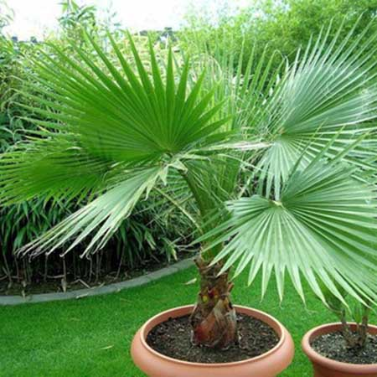
c
ọ
cọ
cọ

Slide 5


cỏ
cọ

Slide 6

Bảng gài
CỎ
CỌ

Slide 7
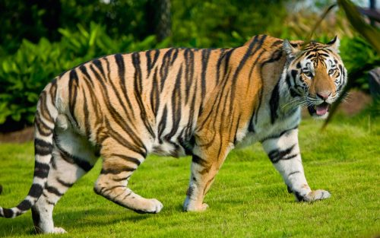
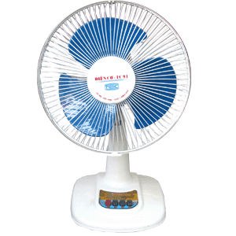
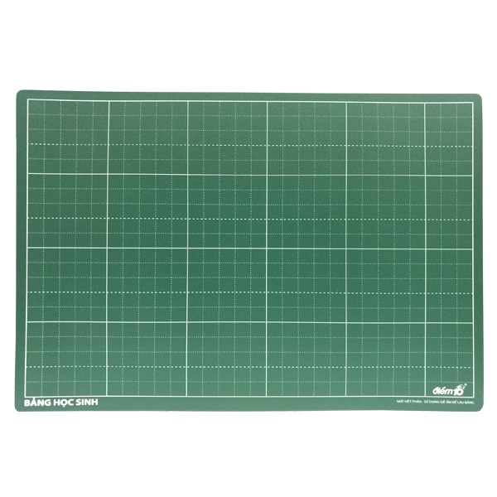
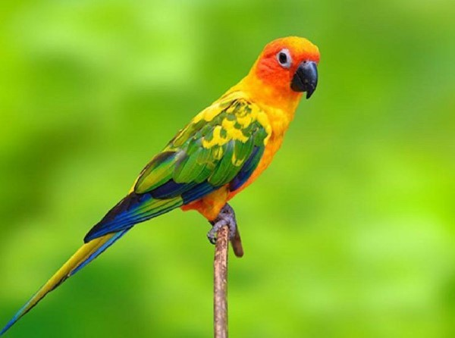
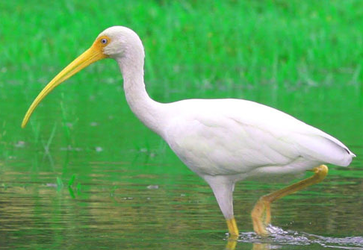
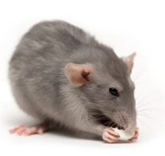
hổ
quạt
bảng
vẹt
mỏ
chuột

Slide 8
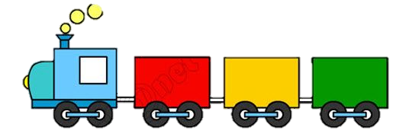
hổ
mỏ
bảng
vẹt
quạt
chuột

Slide 9


Slide 10


TẬP ĐỌC

Slide 11
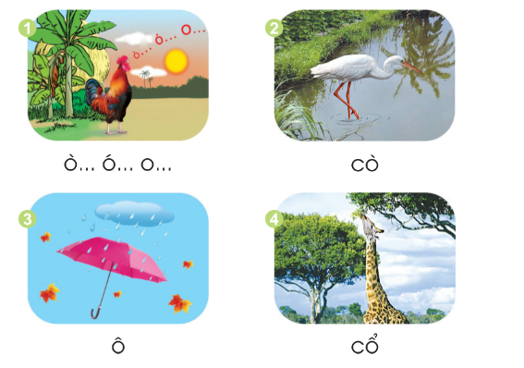

Slide 12
TẬP
VIẾT

Slide 13


Slide 14
